Slide 1
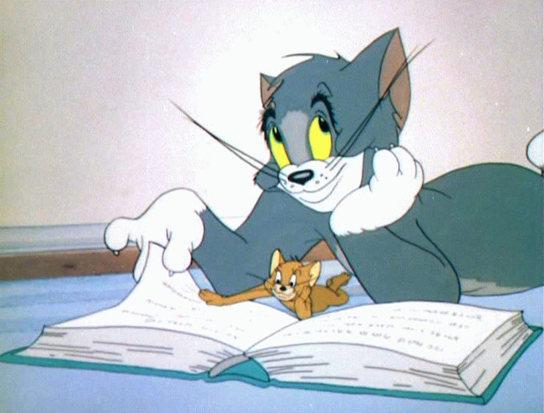
جامعة صحار قسم الدراسات العليا
طرق التدريس
(القصة )

Slide 2
تقديم :مريم البلوشي إشراف الدكتور: مهند عامر

Slide 3
إن الطريقة الإلقائية ، هي من الطرائق الغنية بتفرعاتها والمجالات التي تطالها ، وتميزها في التماهي والانسجام بين محاضرة ووصف وإخبار وقصة ، وما إلي ذلك من مجالات يشكل كل واحد منها عالما قائما بذاته ، وما ينبغي الالتفات إليه إن هذه الطرقة وعلي الرغم من قدمها إلا أنها تبقى الطريقة الأكثر انتشارا والأكثر قدرة على تلبية الاحتياجات سواء منها المادية أو النفسية أو المعنوية ، وتعتبر القطة الأهم في نسج حركة التواصل الإنساني

Slide 4
تقول حكمة هندية ” أخبرني حقيقة ثابتة لكي أتعلم ، وأخبرني حقيقة صادقة لكي أؤمن ، ولكن اخبرني قصة لتعيش في قلبي مدى الحياة ”

Slide 5
تعتبر القصة من الطرق القديمة والتقليدية التي استخدمها الإنسان وما زالت حتى يومنا هذا . ويبدأ الأبوان من البيت باستخدام هذا الأسلوب لتعليم الأطفال قبل المدرسة حيث أن السرد هو الأسلوب الطبيعي للتفكير

Slide 6
القصة
حكاية نثرية مستوحاة من الواقع والخيال تبني علي قواعد معينة من الفن الأدبي ، وتعني بحاثة واحدة أو حوادث عدة ، تستمد من الواقع أو الخيال تتعلق بشخصيات أدمية أو غير أدمية ، تتباين في أساليب حياتها ، كما هو التباين في حياة الناس ، ويكون نصيبها في القصة متفاوت من حيث التأثير أو التأثر .

Slide 7
بناء لغوي لتنظيم المعرفة من خلال أحداث معينة ونقلها للمتعلمين لإيجاد معان ودلالات عن الحياة والبيئة من حوله . كما تشتمل القصة علي التجارب والخبرات المختلفة في سياق زمني وفق أماكن معينة ، وتتم إثارة التساؤلات والقضايا المهمة .

Slide 8
موارد استخدامات القصة
يمكن للمعلم أن يستخدم الأسلوب القصصي في المواقف التالية :
1- عند إثارة المتعلمين إلى الدرس ، بحيث يمهد له .
2- في عرض محتوي المنهج في نسق ونظام .
3- يمكن استخدامه في نهاية الدرس بهدف التطبيق ، لكشف مدى ما حققه المعلم من أهداف .
4- مساعدة المعلم علي التنوع في طرق التدريس .

Slide 9
خمس خطوات لسرد القصة
الموضوع
المشكلة
ترتيب الإحداث
الخاتمة
النتائج

Slide 10
الفوائد التربوية
- جذب انتباه لطلبة وإثارتهم بموضوع الدرس وتهيئتهم للموقف التعليمي وزيادة دافعيتهم للتعلم وتشويقهم وإثارة فضولهم وتساؤلاتهم وحس الاكتشاف لديهم .
- يحفز الطلاب على البحث عن الأجوبة والمعلومات دون الانتظار لأخذها من المعلم جاهزة

Slide 11
- توسع الخيال والقدرة على الوصف وتساعد على تكوين روابط منطقية بين المفاهيم من خلال تسلسل الإحداث . - تسهيل تدريس المفاهيم المجردة والمبادئ النظرية - توثيق العلاقة بين المعلم والطلبة

Slide 12
- يساعد أسلوب القصة على الشعور بالتعاطف مع الناس الآخرين والمخلوقات الأخرى - يأخذ العبرة والمثل - يساهم في تطوير مهارات المحادثة والاستماع عند الطلبة - يعطى الجاذبية والدافعية للتعلم

Slide 13
عيوب القصة
- سلبية التلاميذ
- المعلم هو مصدر المعلومات
- انخفاض التحصيل
- عدم القدرة على تنمية المهارات اليدوية
- لا تناسب إلا المراحل التعليمية المتوسطة

Slide 14
من الممكن ألا يقوم المعلم بنفسه برواية القصة ، قد يستعيض عن ذلك بعرض بعض الأفلام باستخدام الكمبيوتر والإنترنت . كما يمكن الاستفادة من أدوات التكنولوجيا بإضافة مؤثرات صوتية أو صوت حيوانات أو أصوات أخرى من الطبيعة أو عرض الصور ، وغير ذلك

Slide 15
عرض لقصة الألوان الثانوية

Slide 16
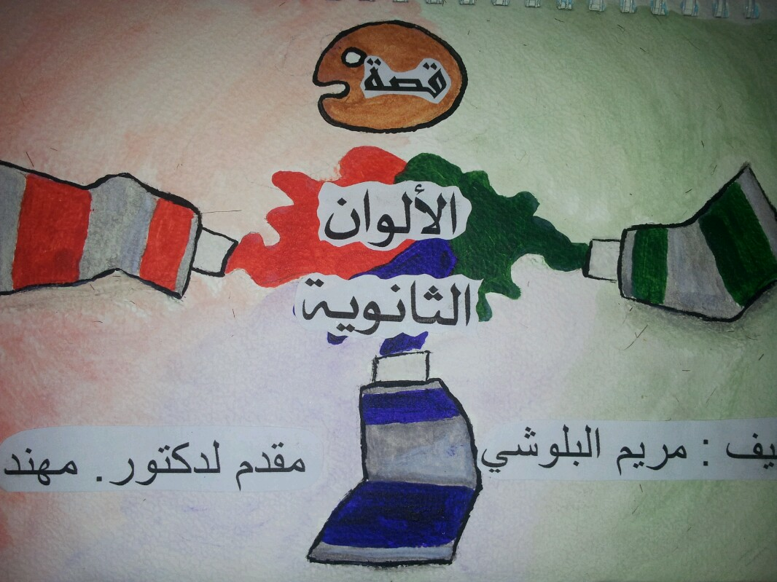

Slide 17
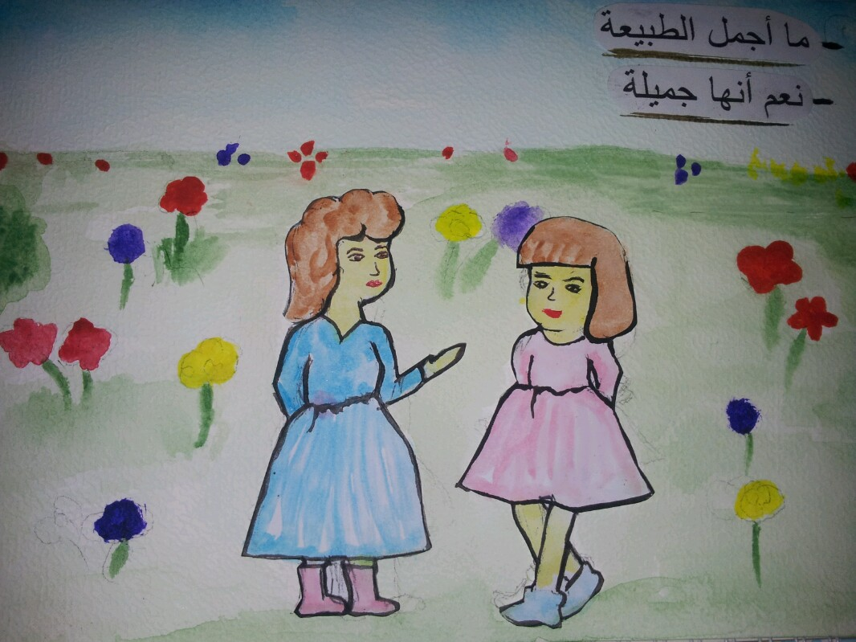

Slide 18
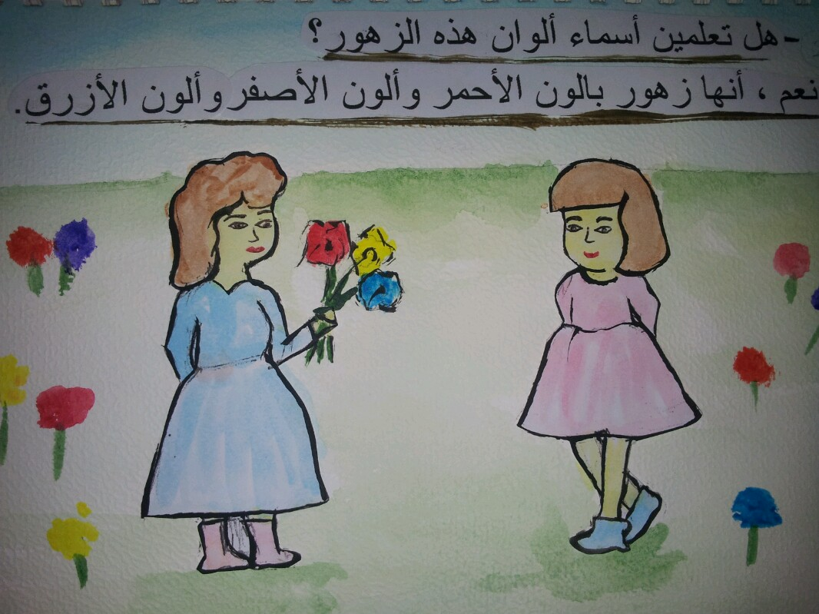

Slide 19
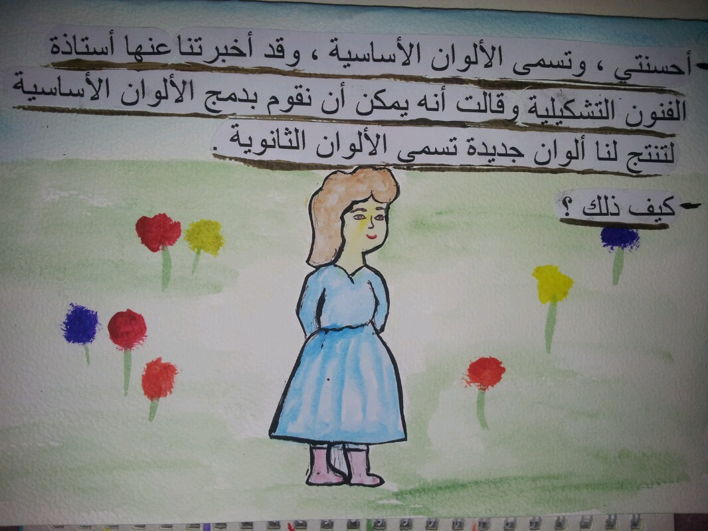

Slide 20
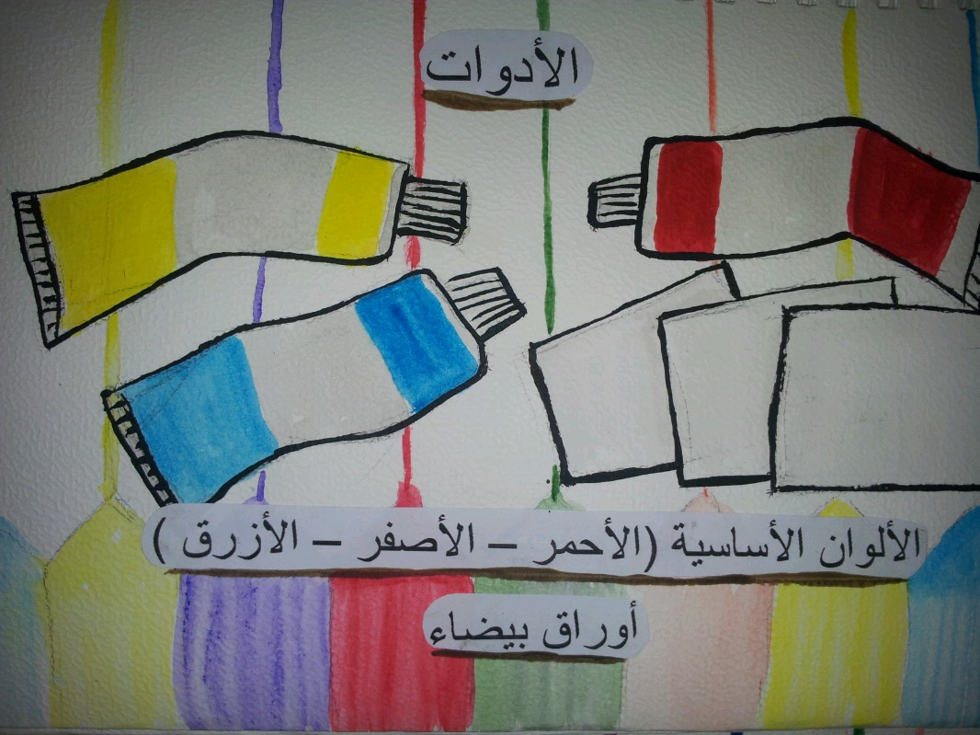

Slide 21
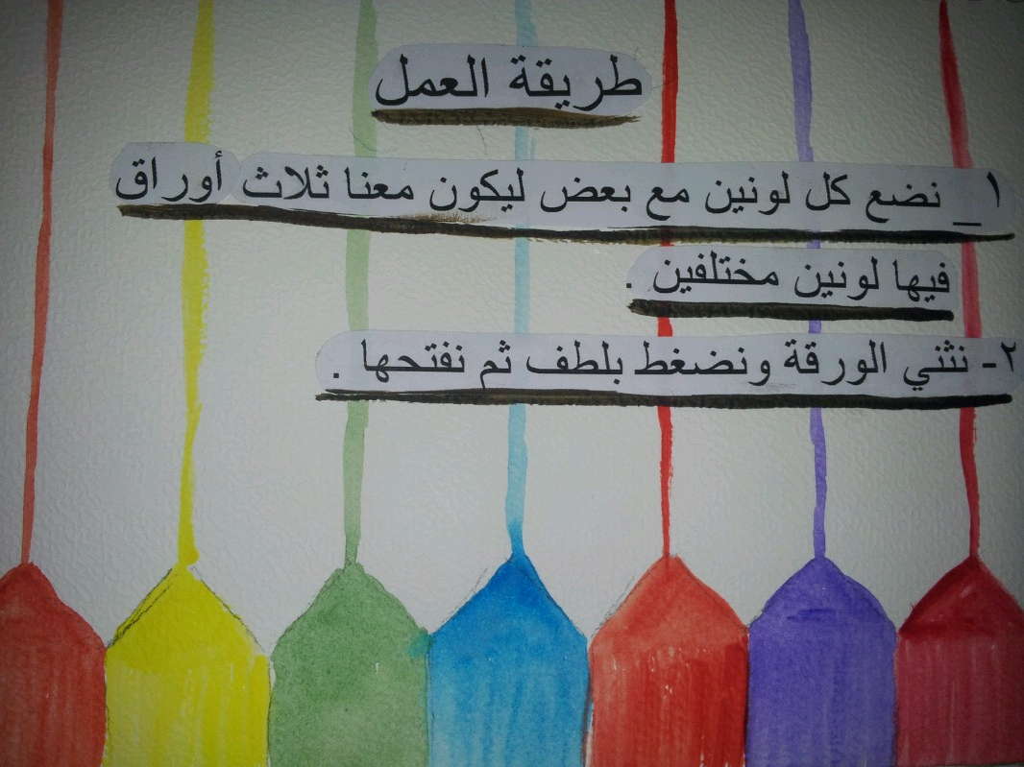

Slide 22
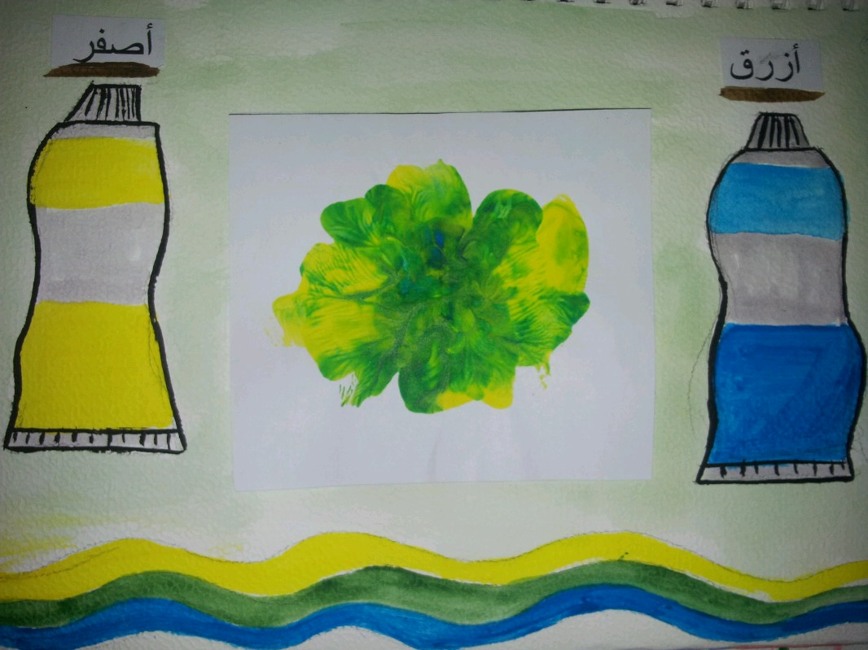

Slide 23
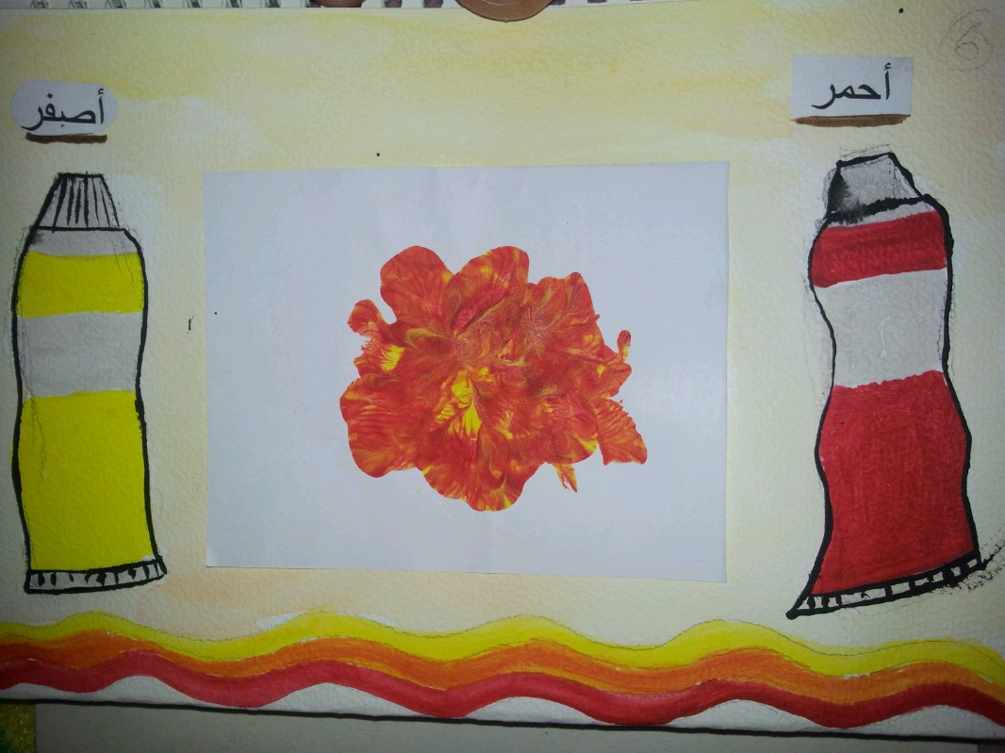

Slide 24
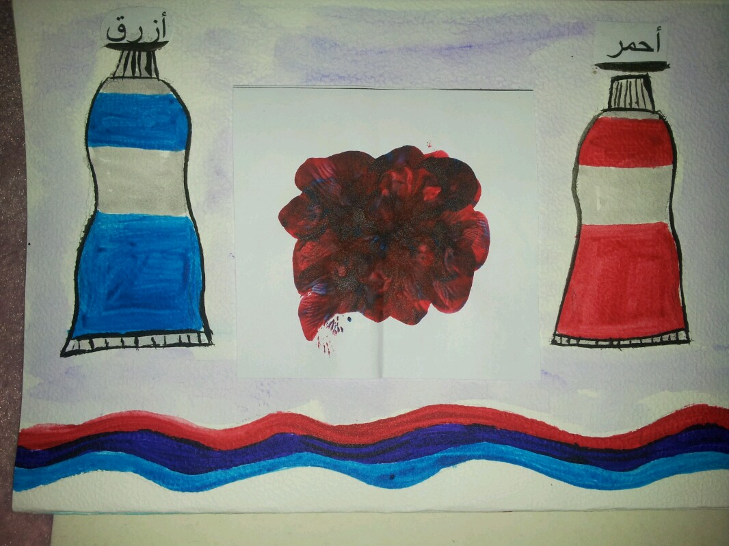

Slide 25
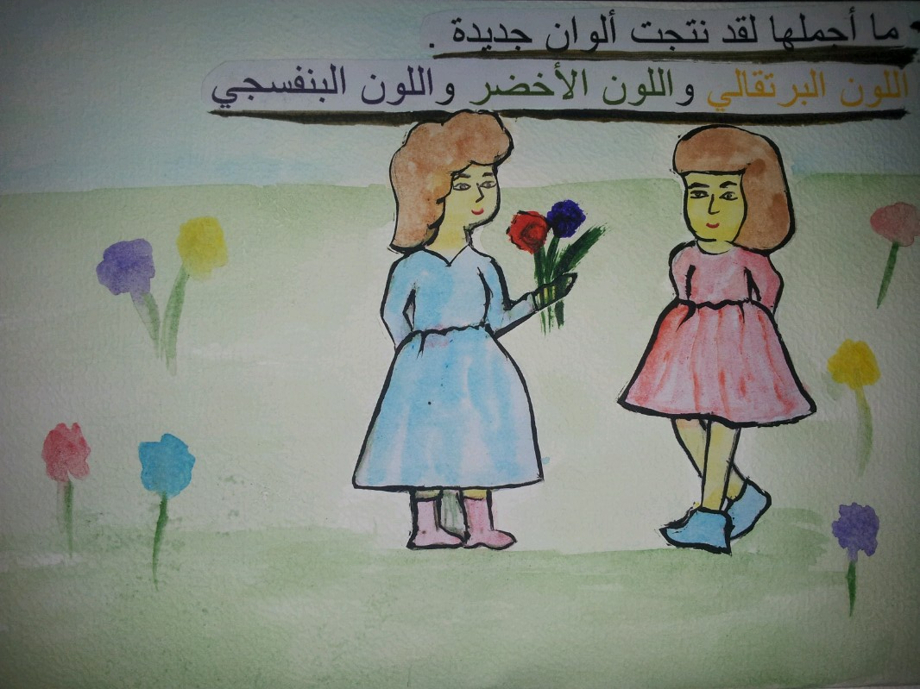

Slide 26
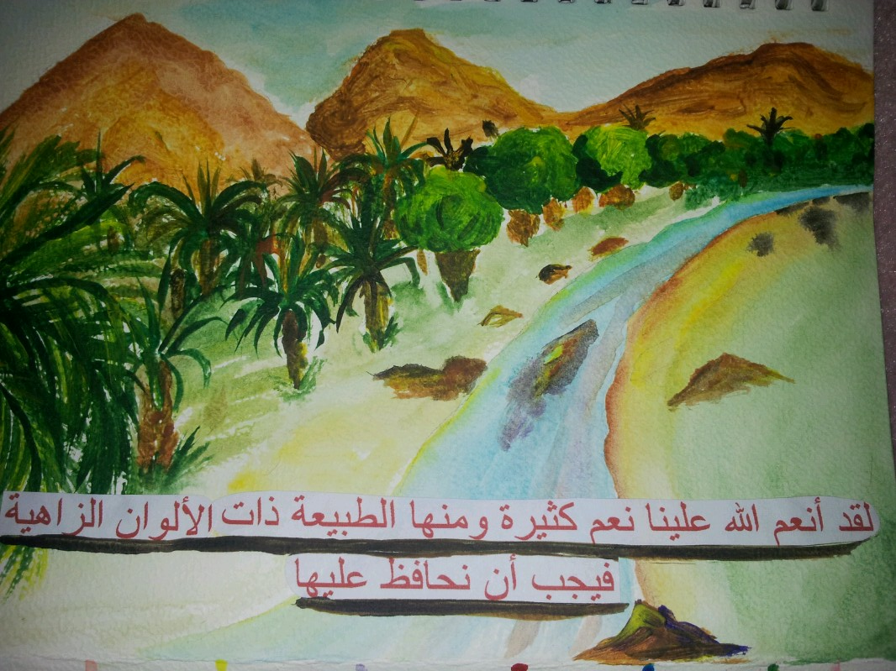

Slide 27
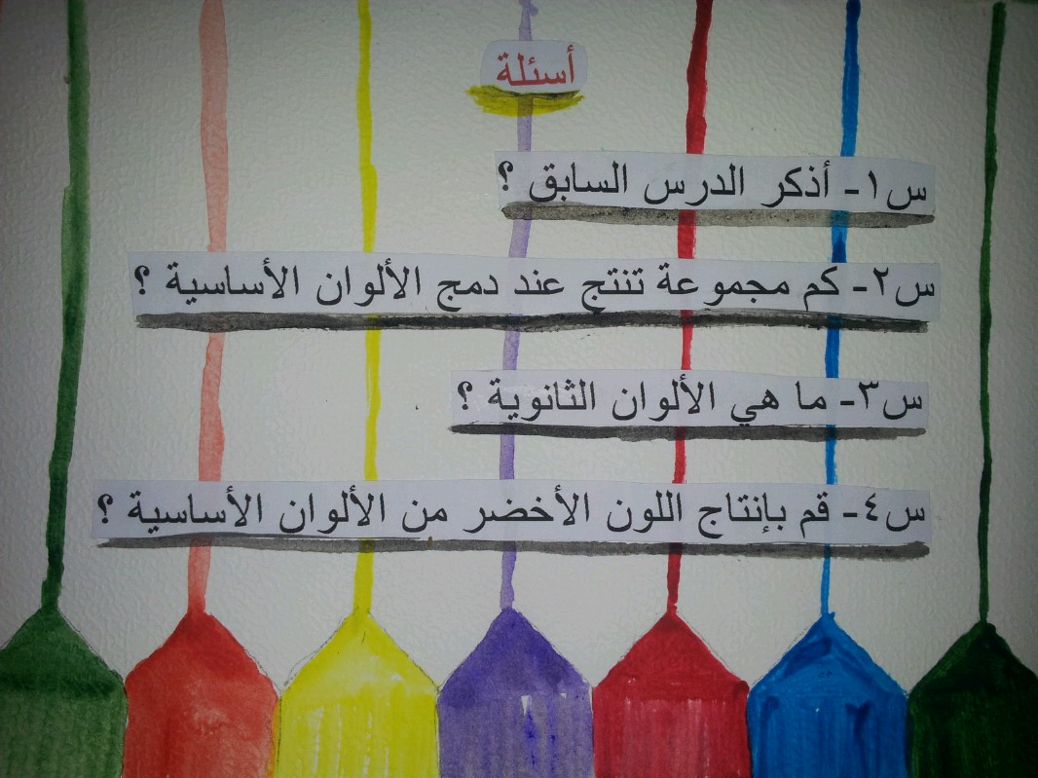

Slide 28
شكـــــــرا لحســـن الاستمــــــاع

